Slide 1
Инструкция для создания документа:
ВВГУ
Изменение решения о командировании:
    Российская Федерация
    Иностранное государство
Программа «1С:Бухгалтерия государственного учреждения»

Slide 2
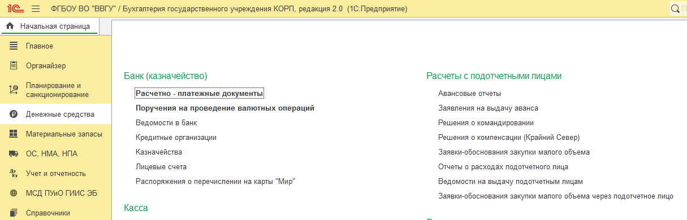
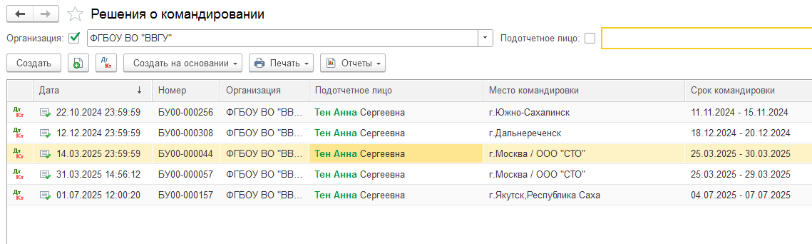
Исполнитель этапа:
Подотчетное лицо
Процесс формирования документа Изменение решения о командировании
Документ Изменение Решения о командировании создается в случае изменений условий
командирования (изменение маршрута, срока командирования).
Открыть список Решений о командировании
Выбрать документ, в который нужно внести изменения

Slide 3
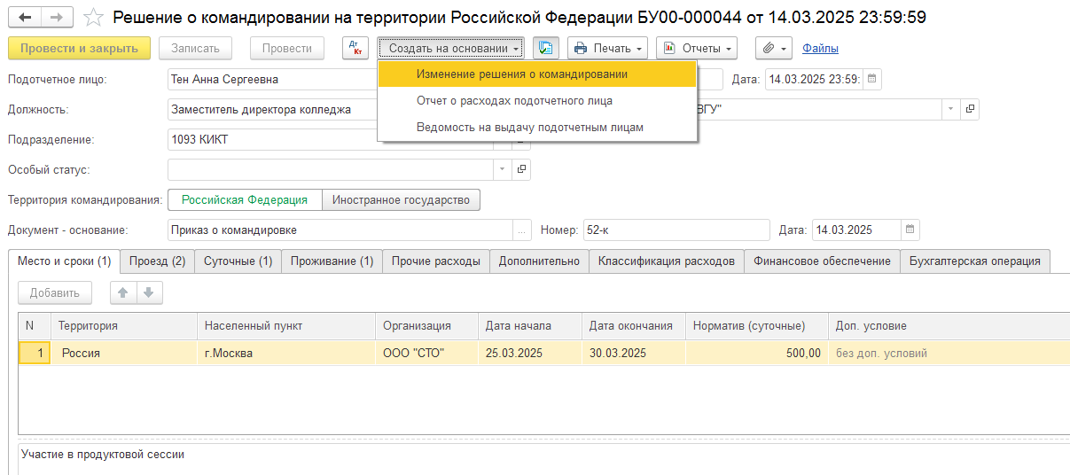
Исполнитель этапа:
Подотчетное лицо
Процесс формирования документа Изменение решения о командировании
ВНИМАНИЕ!!! Документ Изменение решения о командировании формируется до поездки или в течении 3-х дней после окончания командировки!!!
Создать на основании документ Изменение решения о командировании

Slide 4
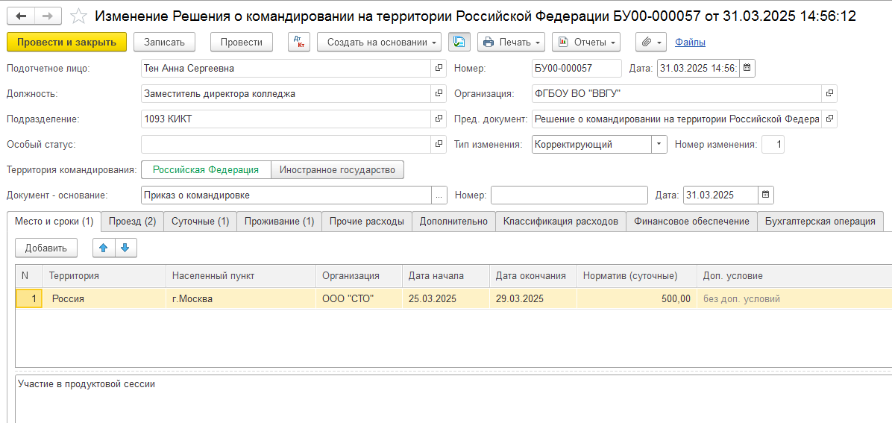
Исполнитель этапа:
Подотчетное лицо
Процесс заполнения документа Изменение решения о командировании
После создания на основании документ Изменение решения о командировании автоматически заполнятся данными по документу-основанию, в шапке документа следует указать Тип изменения: Корректирующий
В поле Документ-основание вносятся реквизиты приказа (номер и дата), на основании которого изменена командировка.
Корректирующий тип документа позволяет редактировать те же реквизиты на закладках, что в документе Решение о командировании на этапе его создания или редактирования. Внесите изменение маршрута или срока командирования.
Порядок заполнения, подписания и утверждения документа Изменения решения о командировании аналогичен порядку заполнения, подписания и утверждения документа Решения о командировании.

